Slide 1
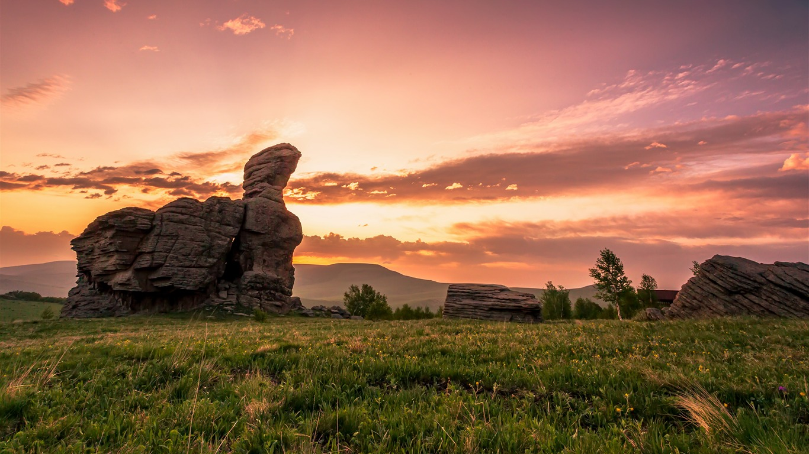
ABOT과 스마트폰 사이 블루투스를 활용한 자동차 게임
팀원 : 하보천
김소망
김연빈
장충희

Slide 2
목차
1. 토의
2. 활동
3. 결과
4. 소감

Slide 3
토의 내용
팀원들과 어떤 작품을 만들지 토의 하다, 수업에서 배운 더듬이, 블루투스 무선통신, 아두이노 소리 내기를 조합해서 “ABOT과 스마트폰 사이 블루투스를 활용한 자동차 게임”을 만들게 되었습니다.
역활 : 하보천 - GitHub, 논문
김소망 - PPT, 리플릿
김연빈 - 유튜브
장충희 - 코딩
다 함께 - 작품제작

Slide 4
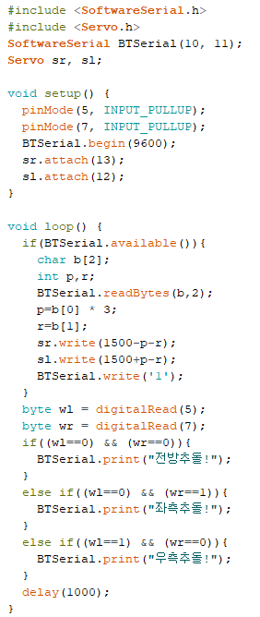
활동(ABOT만들기, 코딩하기)

Slide 5
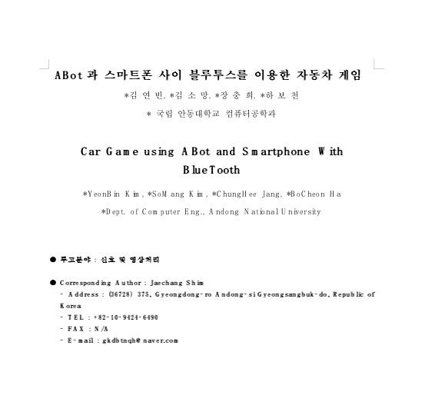
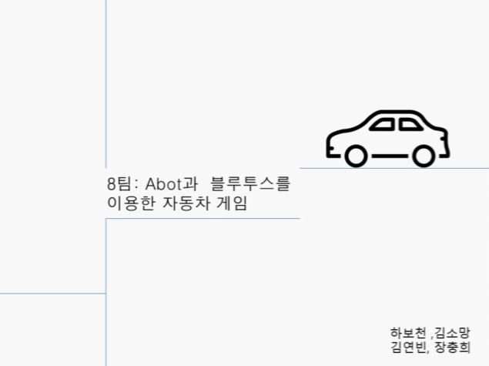
결과
논문 작성
유튜브 동영상 촬영

Slide 6
소감
교수님께서 팀 과제를 내주셨을 때 에는 막막하고 어떻게 해야할지 몰랐지만, 팀원들과 고민해 보면서 평소에 만들어 보고 싶었던 작품을 선정할 수 있었습니다. abot을 코딩하는 과정에서 막히는 것들이 있었지만, 포기하지 않고서 저희들이 머리를 맏대거나 교수님께 도움을 구해서 문제를 해결 할 수 있었습니다. 그리고 완성된 작품을 보며 정말 뿌듯한 기분이 들었습니다. 또 이번 팀활동으로 역할분담을 하고 맡은 것을 하면서 이때까지 배운내용을 복습하는 재미있고 유익한 시간이었습니다. 벌써 창의공학 수업이 끝난다니 믿기지 않고 이제 다음주면 창의공학 기말 시험인데 남은 시간동안 열심히 공부 하여 좋은 성적 받도록 하겠습니다.

Slide 7
감사합니다

